Slide 1


Welcome to 1st grade parents’ evening

Slide 2

WE ARE
- language awareness teaching
-71 first graders and 15 adults
working together
-kielitietoinen opetus, monikielisyy

Slide 3
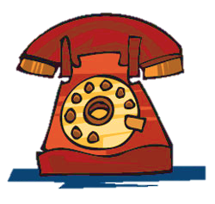
CONTACT
WILMA is the best way! You can send messages also to other teachers.
We have work phones so you can call us if urgent matters.
Remember to mark or write in wilma if your child is not coming to school or is sick.
Poissalojen ilmoittaminen wilmassa aamulla, ilmoitus joka päivä.
Notes:
Wilmaviesti lyhyet asialliset viestintätavat. Jos pidempää tai voimakkaita tunteita herättävää asiaa, mieluimmin soittopyyntö tai soitto väärinkäsitysten välttämiseksi. Wilman pyrin lukemaan aamulla ja työpäivän loputtua, keskellä päivää en availe. Koulupäivät on rauhoitettu oppilaille.Jos tulee kiireellistä, kouluun voi tulla tai soittaa. Wilmasta löytyy monenlaista (näytä) ja se toimii pedagogisena päiväkirjana. Unohduksia, myöhästymisiä merkitään sinne päiväkirjaan, ei ole rangaistuskirja niinkuin julkisuudessa joskus näkee kirjoiteltavan. Positiivisia asioita sinne voi myös merkitä, mutta niitä annetaan paljon enemmän lapsille suoraan kuin wilman kautta. Yhteydenpito on tärkeää puolin ja toisin, on meille tärkeää tietää, jos lapsella on tapahtunut kotosalla jotain isompaa, samoin kuin koulusta yritämme viestitellä jos jotain isompaa on, Jokaista selvitettyä riitaa emme ehdi laittaa.

Slide 4
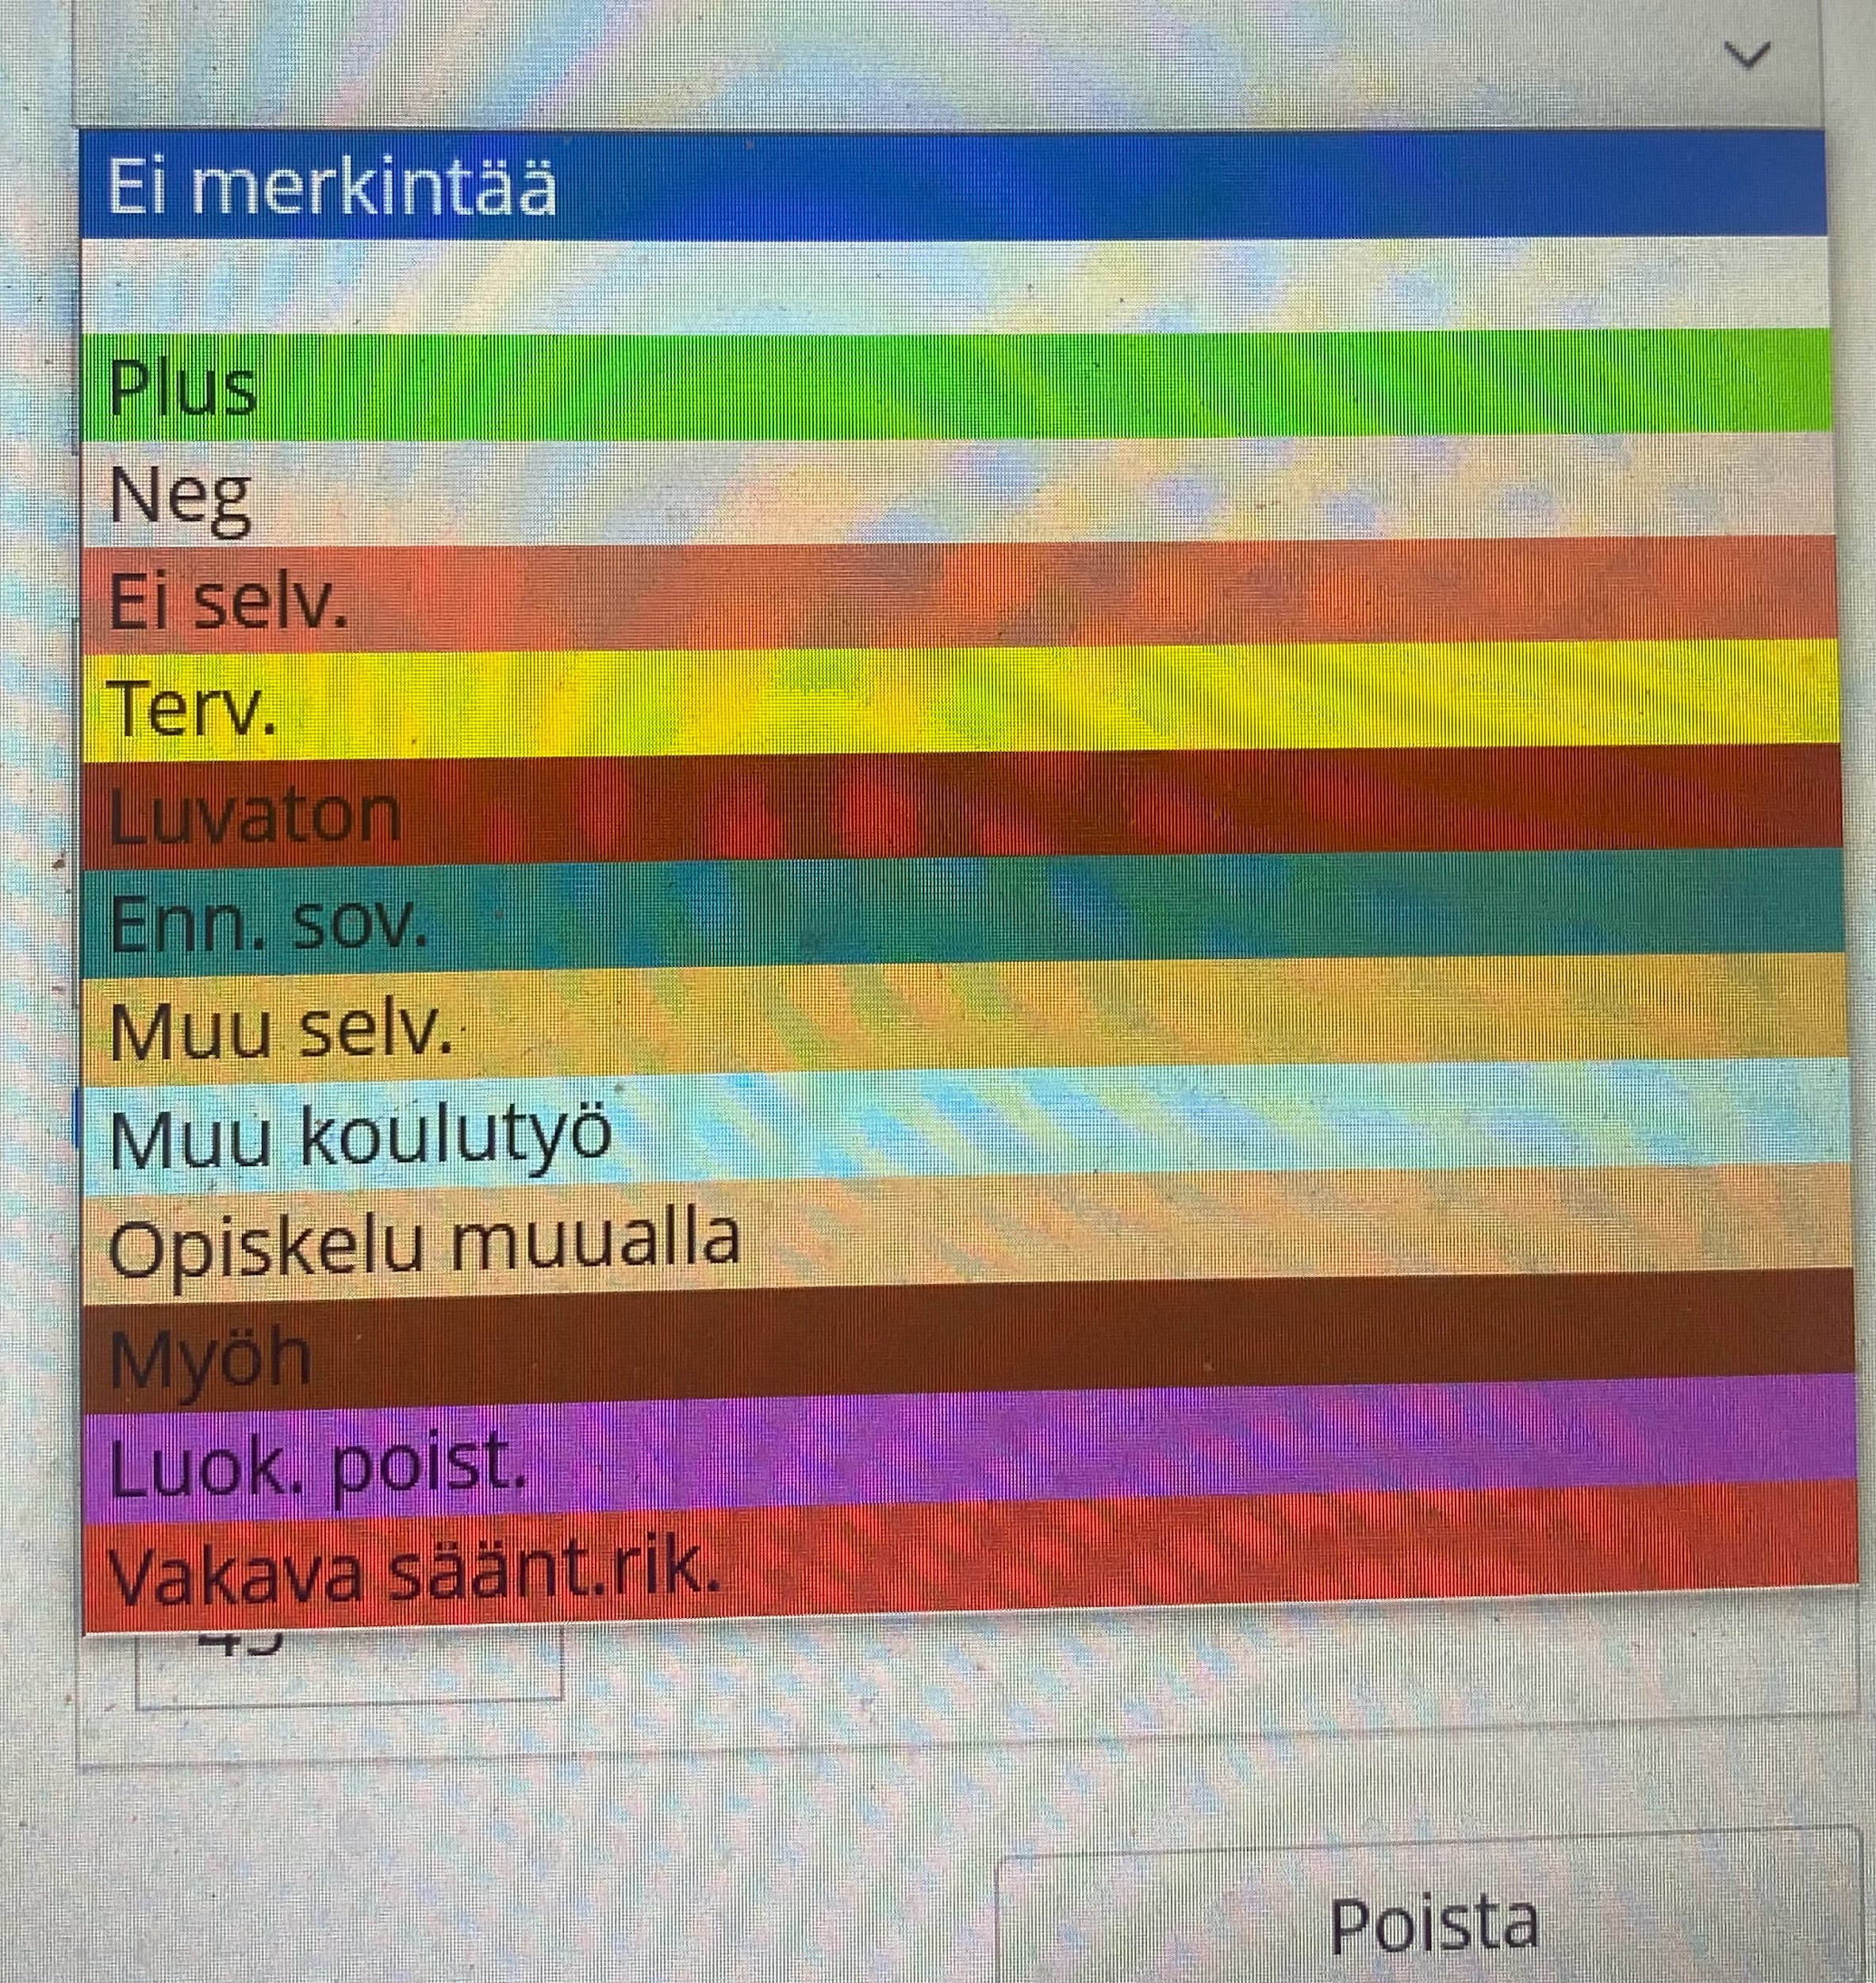

Slide 5
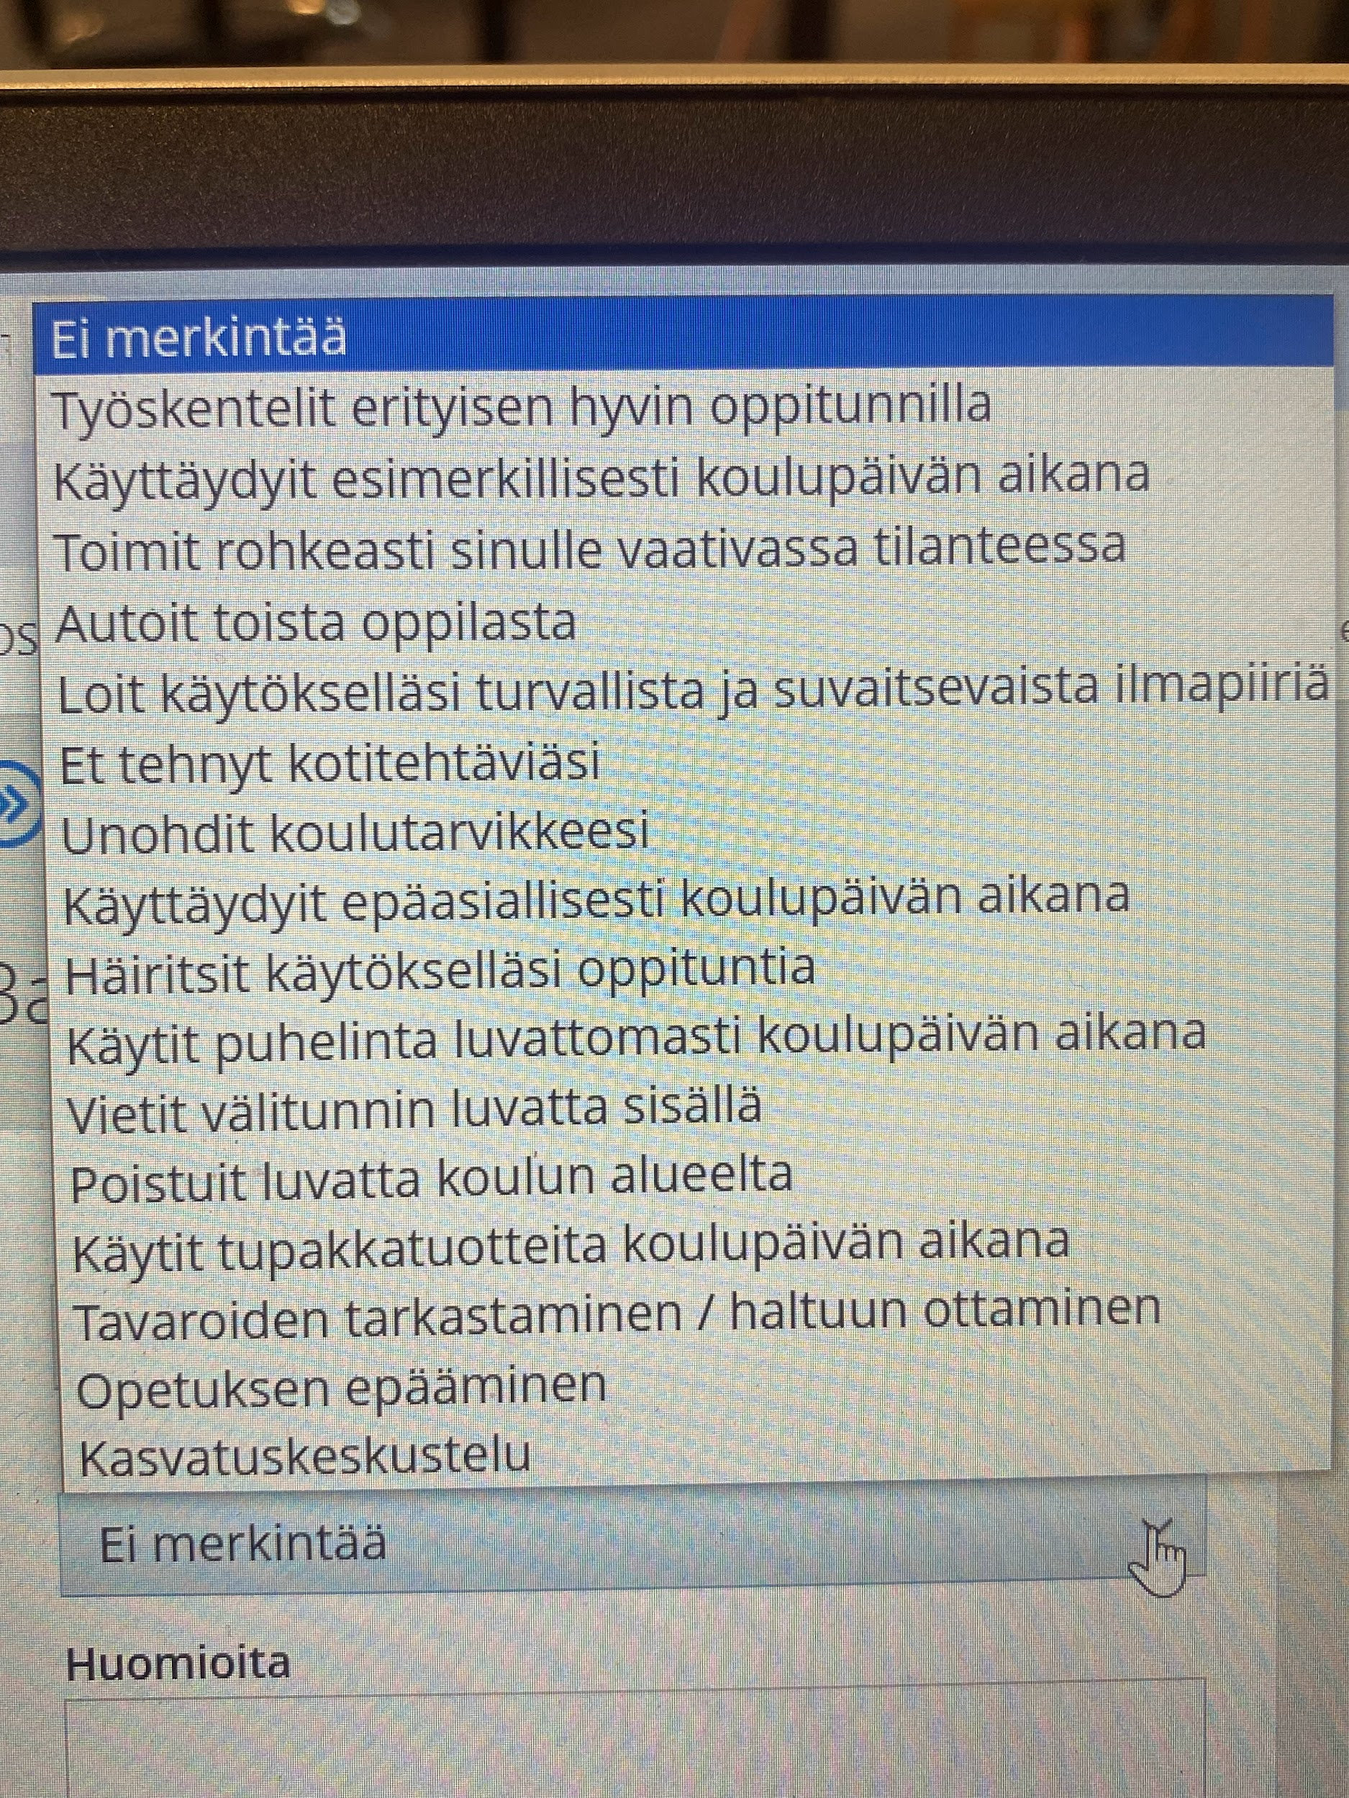

Slide 6

DIFFERENT LEARNERS general support intensified support special support

Slide 7
LEARNING IN FIRST GRADE

Slide 8

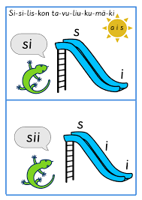


LUKEMAAN JA KIRJOITTAMAAN OPPIMINEN
eput lukemisen eri vaiheissa
aikaa
kirjoitustaitoa rinnakkain lukemisen kanssa
sopivan tasoista harjoittelua säännöllisesti
tavuliukumäki
tavuttaminen oikeinkirjoittamisen apuna
kuuntele lapsen lukemista
yhteiset lukuhetket, lapselle ääneen lukeminen
ekapeli, Arttu-sovellus, minuuttilukeminen, vuorolukeminen

Slide 9
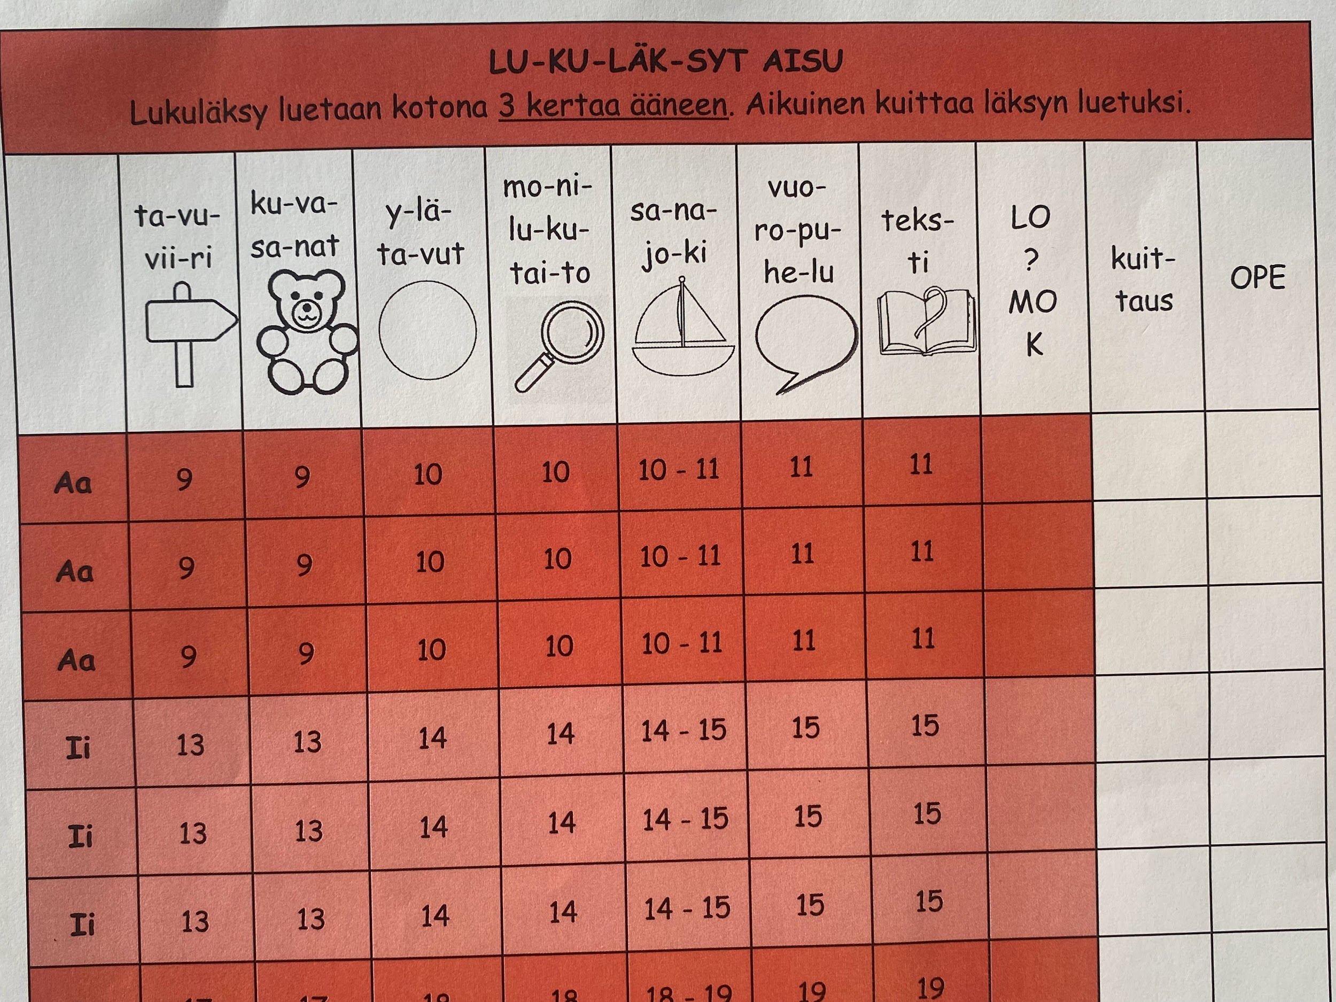

Slide 10
READING GROUPS
STUDYING IN NATURE
PRESCHOOL-FIRST GRADERS WORKING TOGETHER
TUTOR STUDENTS FROM 4TH GRADE
GROWING AS A LEARNER
EMOTIONAL SKILLS
LANGUAGE AWARENES IN TEACHING
Notes:
Kiireettömyys: päiväohjelma katsotaan aamulla, lukujärjestyksessä joustetaan että saadaan asioita valmiiksi, yritetään luoda päivään tilaa rauhallisille puuhille
Leikinomaisuus, leikkien, laulaen, pelaten voi oppia monia asioita.
Arjen taidot: opetellaan ruokailutapoja, mm, haarukalla ja veitsellä syömistä, luistinten sitomista, kellon tuntemista, tavaroista huolehtimista, tunnetaitoja
Tieto ja viestintätekniikka: käytämme sähköisiä oppimisympäristöjä: mm. matikkatalkoot, aapisen tehtävät lisenssi saatu. I padit myös käytössä.
Monialaisista oppimiskokonaisuuksista näkyy tänä vuonnna Suomi 2017 monella tapaa.

Slide 11
HOW CAN HOME SUPPORT LEARNERS
-be interested, ask
-the beginning of the school-big change
-restricting the screentime
-parents set the rules
-children need rest and peaceful evenings, evening stories at home
-Vanhempainnetti - Mannerheimin Lastensuojeluliitto
Notes:
Ei kannata kysyä oliko koulussa kivaa, se on helppo kuitata joo, joo. Vaihtelevat kysymykset joihin ei voi vastata ei tai joo antavat huomattavasti paremmin infoa koulusta. Mitä söit tänään koulussa? Mikä oli välitunneilla mieluisin leikki? Olitko väsynyt koulussa?

Slide 12
TORPPIS ry https://www.youtube.com/watch?v=Vbiv79aiKrY
Xylitol-pastille voluntary, naming clothes etc, indoor shoes, mobiles and smart watches silent during the day.
Assesment discussions starting in November.

Slide 13
-SUITABLE CLOTHES FOR EVERY WEATHER, SPARE SOCKS AND GLOVES
-GYM BAG TO SCHOOL, T-SHIRT+ STRETCHING SWEATPANTS
-MARKING THE HOMEWORK (X+DATE)
-HOMEWORK FOR NEXT DAY
-AAPINEN CAN BE IN THE BACKPACK EVERY DAY
-BIRTHDAYS ONLY AT HOME
-BACKPACK FOLDER, CHECK EVERY DAY
-READING PRACTISE AT HOME RECOMMENDED
-PENCIL CASE IN THE BACKPACK, COLOUR PENCILS ALSO NEEDED AT HOME
-WORKBOOKS CAN’T BE FILLED IN ADVANCE

Slide 14

QUESTIONS

